Slide 1
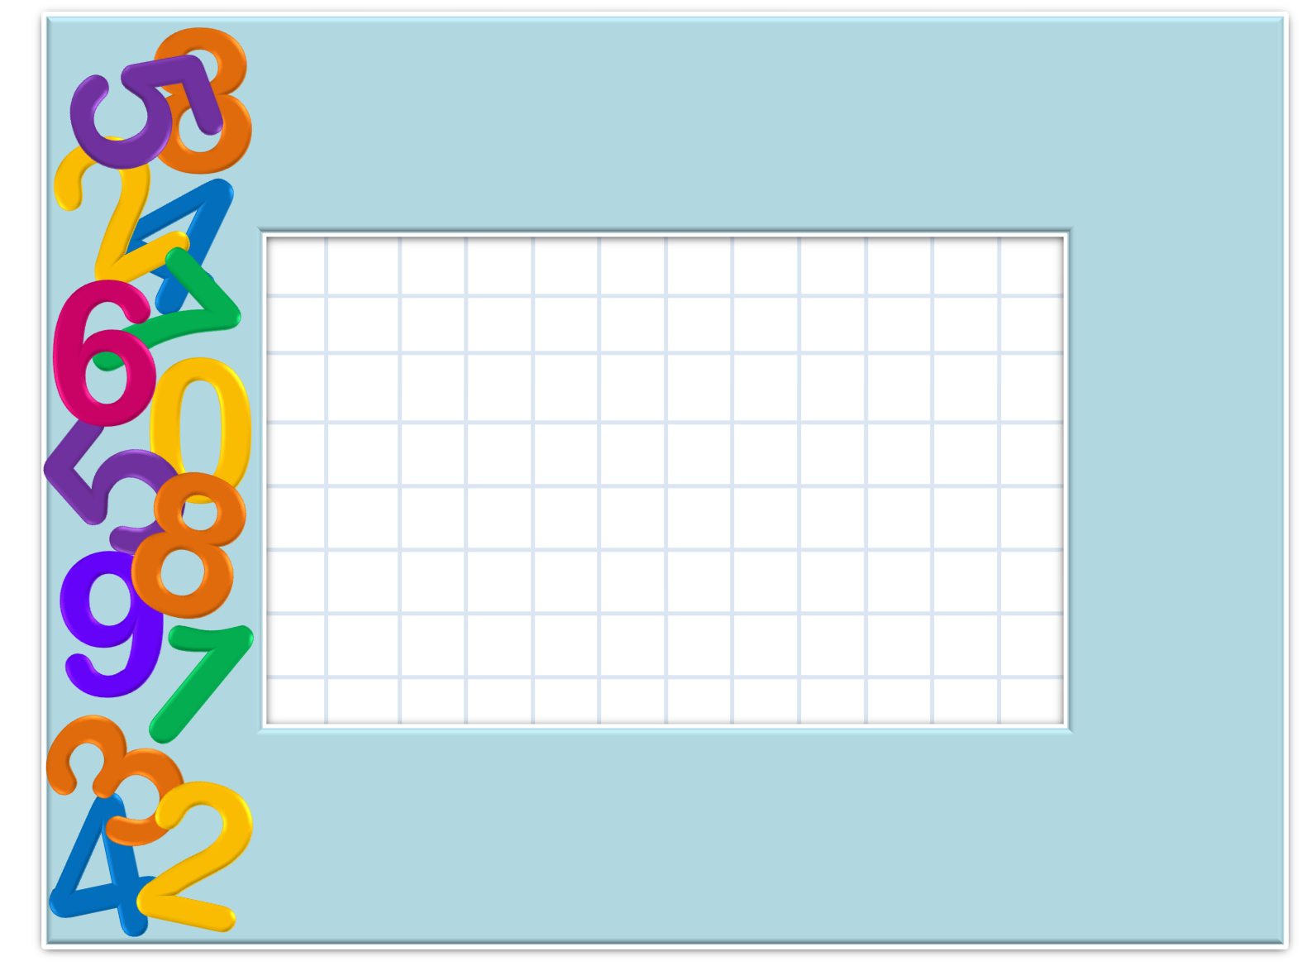
Урок математики во 2 классе
Автор: Пинигина Н.В.
учитель начальных классов.
г.Тюмень
2021г.

Slide 2
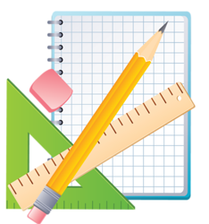
17 октября Классная работа

Slide 3
17 октября Классная работа

Slide 4
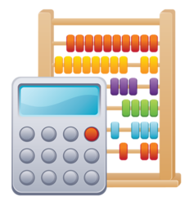
Работа в группах
Слушай, что говорят другие.
Делай выводы об услышанном, задавай вопросы.
Говори спокойно и ясно, только по делу.
Анализируй свою деятельность, вовремя корректируй недостатки.
Помогай товарищам, если они об этом просят.
Точно выполняй возложенную на тебя роль.

Slide 5
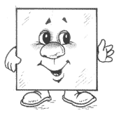
Числовое выражение
30 см + 30см + 30см + 30см= 120 см

Slide 6
Ребус

Slide 7
ЗАПОМНИ!
ПЕРИМЕТР- сумма длин всех
сторон многоугольника.

Slide 8
ЗАПОМНИ!
P- периметр
4 см
2 см
P= 4 см + 2 см+ 4 см+ 2 см= 12см

Slide 9
Числовое выражение
P= 30 см + 30см + 30см + 30см = 120 см

Slide 11
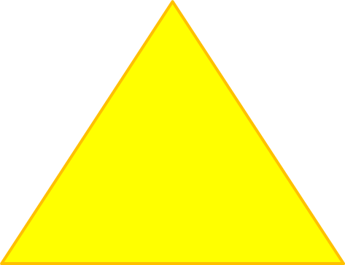
Задание от Гуглика
Найти периметр фигур

Slide 12
РЕФЛЕКСИЯ
Я доволен своей
работой на уроке.
Мне всё понятно.
Мне было трудно.
Надо поработать ещё.

